Slide 1
ПРОЕКТЫ
МЕДИЦИНА
Министерство здравоохранения
Сахалинской области
01

Slide 2
ПРОЕКТ «ПЕРСОНАЛЬНАЯ МЕДИЦИНА»
Медицинский администратор:
За каждым администратором закреплено 200 пациентов
Сформированы индивидуальные планы наблюдения
Пациентоориентирован
Сам является пациентом
Прошел специальный курс обучения
В диалоге с пациентом
Помогает реализовать план наблюдения
Решает возникшие проблемы
Регистр хронических пациентов
Персональный администратор здоровья
Через приложение, по телефону ведется взаимодействие с каждым пациентом
Сформирован регистр из 150 тыс. взрослых пациентов
Обратная связь
ЦИФРОВОЙ ЭФФЕКТИВНЫЙ РЕГИОН

Slide 3
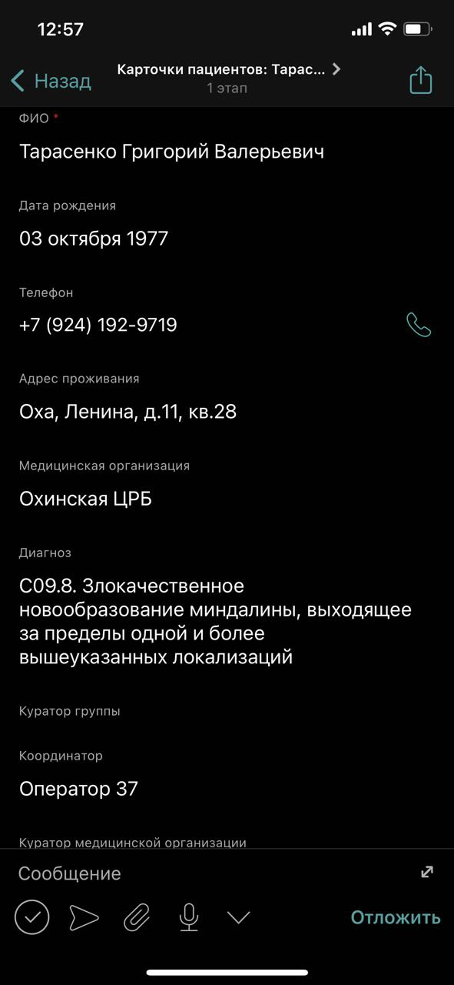
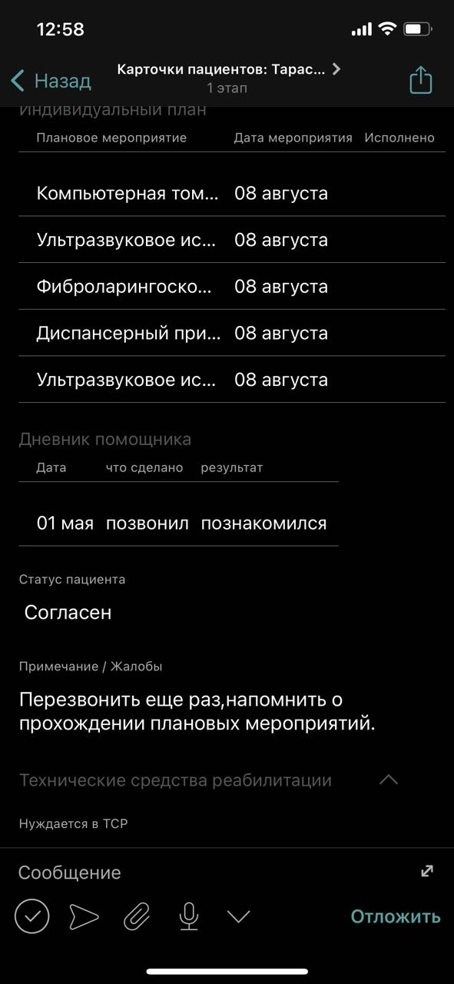
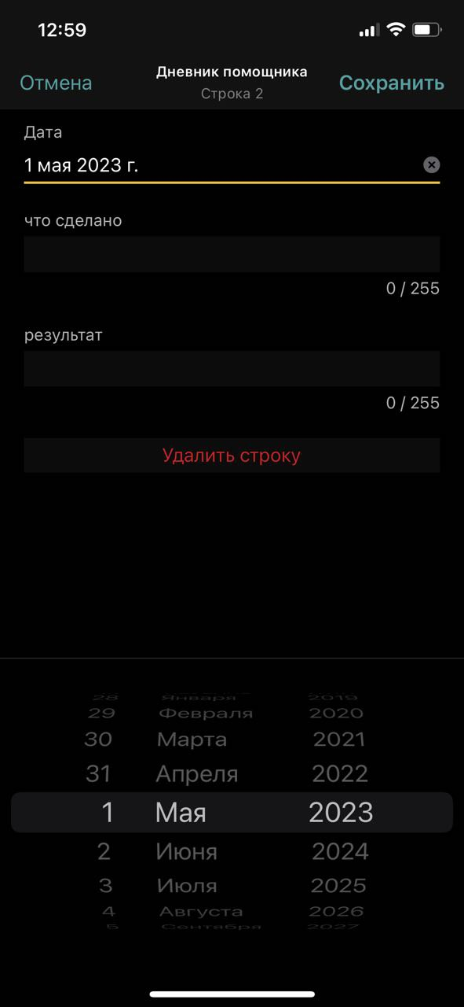
Персональный администратор
Разработана специализированная информационная система, позволяющая администратору:
Видеть план наблюдения и факт его исполнения, записать пациента на услугу или прием
Связаться с пациентом через АТС регионального контакт-центра 1-300
Планировать свою работу, фиксировать все действия
Фиксировать все жизненные ситуации и сложности у пациента и иметь возможность их оперативно решить
Система разработана для мобильных устройств, позволяет работать дистанционно
23

Slide 4
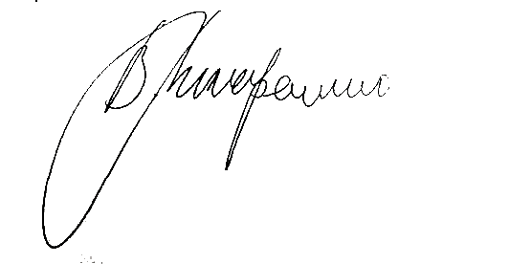
Персональный администратор
Проводник не лечит, а помогает своевременно получить медицинскую услугу.
Будь внимательным к подопечным. Заботься о каждом, как о родном человеке.
Если у подопечного проблемы с медициной, то они становятся вашими общими.
Столкнулся с проблемой – разберись в деталях.
Проблемы подопечных решаем быстро и в первые сутки.
Не получается проводнику решить самому – есть старший товарищ – бригадир.
Проводники и главный врач – товарищи, которые работают в интересах подопечного.
Бери ношу по себе! В круг подопечных включай тех, кому можешь уделить должное внимание.
Неси ответственность за результат своей работы.
Если проводник работает, то продлевает жизнь подопечному. Если нет, то сокращает ее. Лень в работе проводника стоит жизни.
Создан Кодекс проводника здоровья, описывающий основные принципы работы.
23

Slide 5
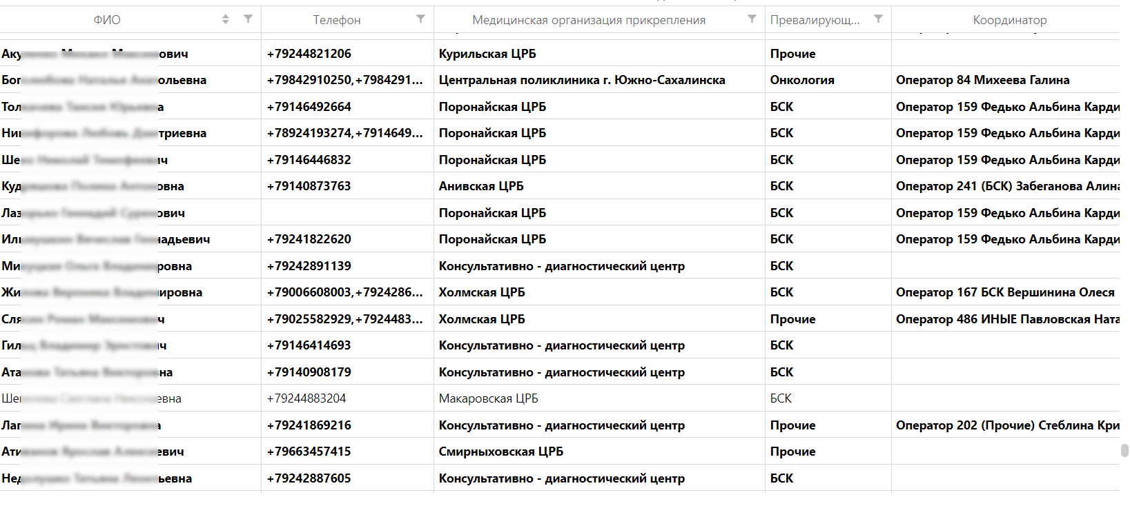
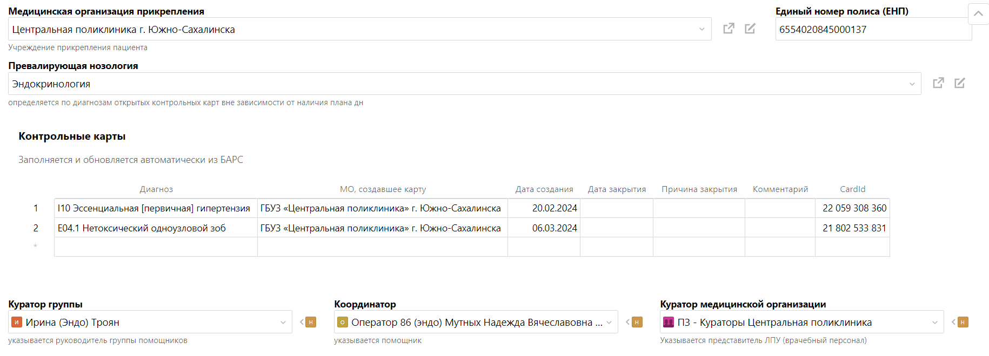
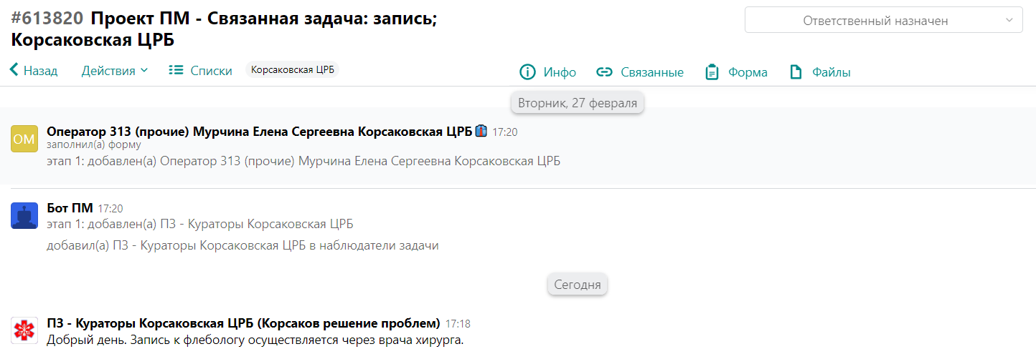
ПЕРСОНАЛЬНАЯ МЕДИЦИНА
Данные из медицинской системы автоматически загружаются в ИС проводников здоровья
Администратор системы видит результаты работы проводника здоровья
Проводник здоровья ставит дополнительные задачи медицинской организации
Цифровой эффективный регион
Цифровой эффективный регион

Slide 6
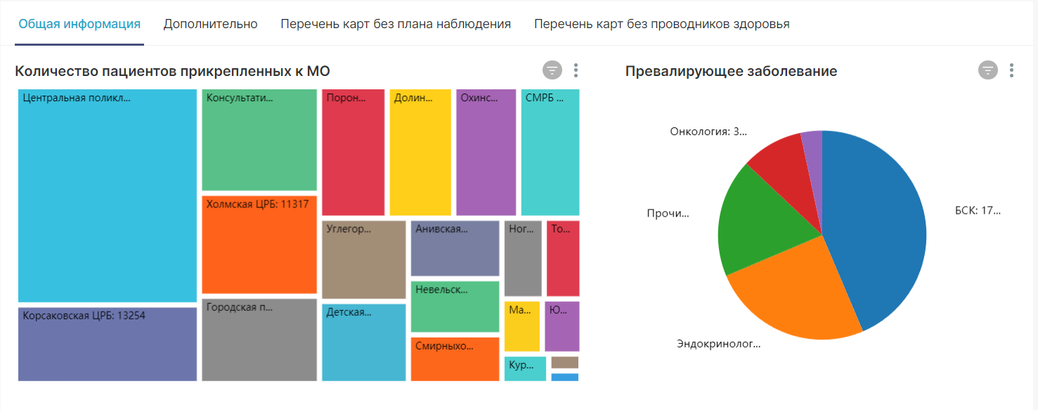
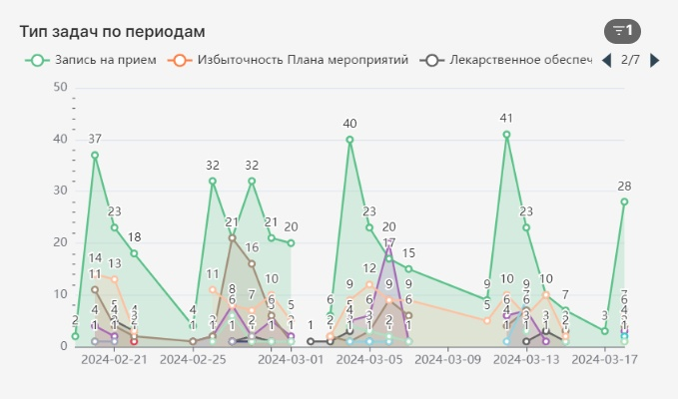
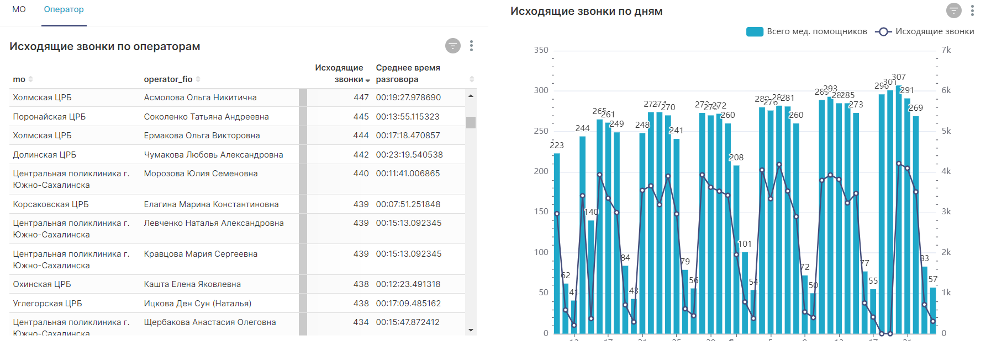
КОНТРОЛЬ РАБОТЫ
Контроль работы медицинского помощника через аналитическую подсистему
Цифровой эффективный регион
Цифровой эффективный регион

Slide 7
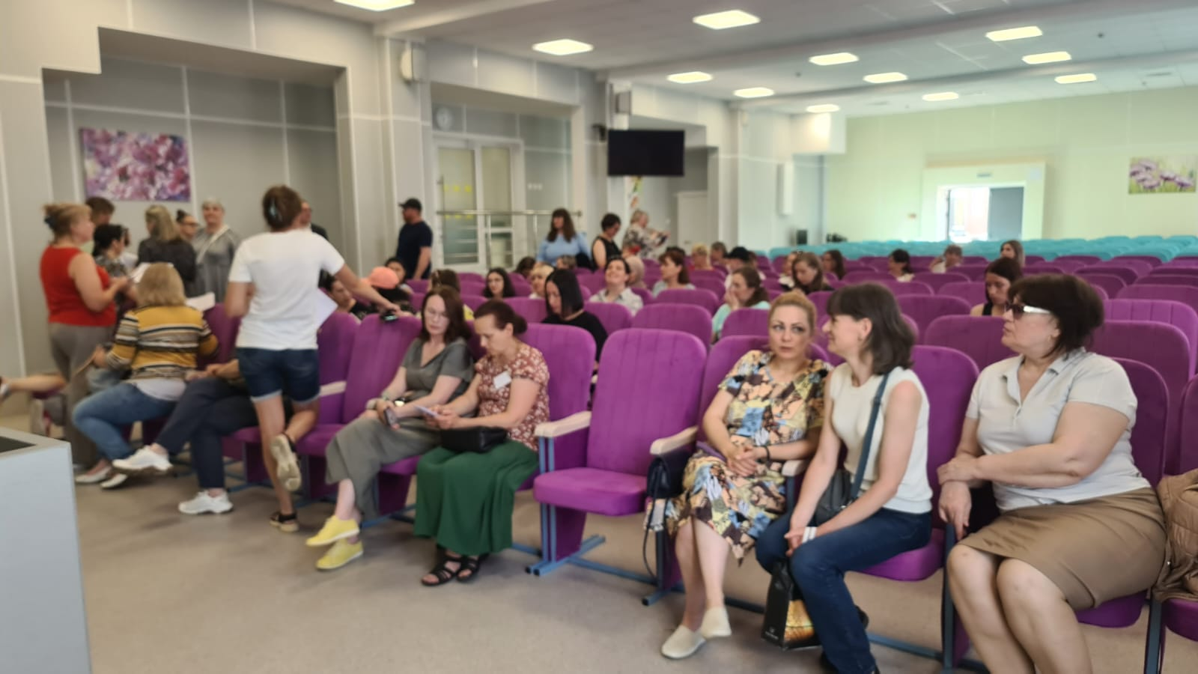
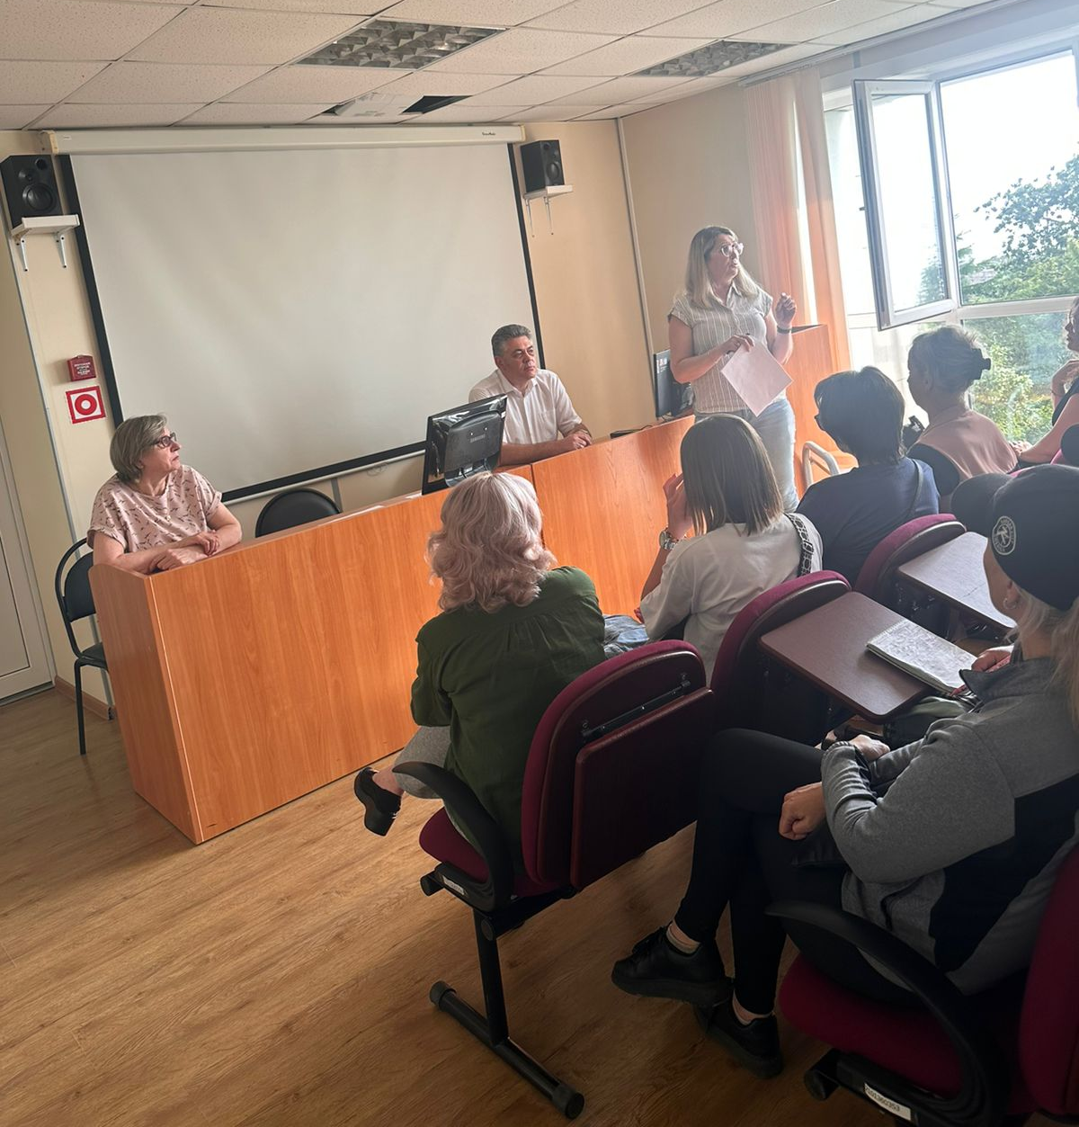
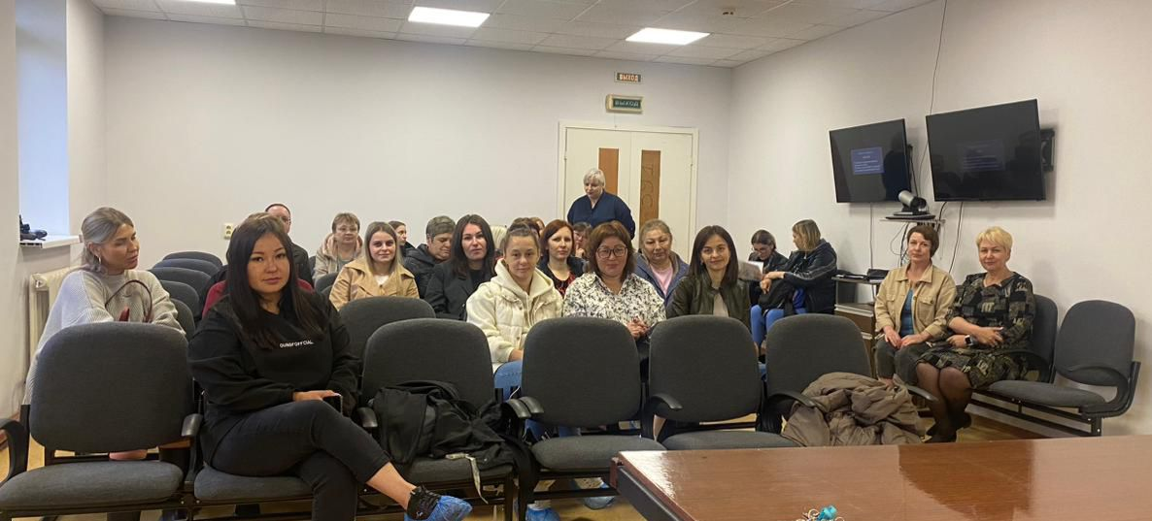
РАБОТАЕМ ВМЕСТЕ
Организованы встречи и координация совместной работы проводников здоровья соцработников
Цифровой эффективный регион
Цифровой эффективный регион

Slide 8
ЕСТЬ ПЕРВЫЙ РЕЗУЛЬТАТ
Динамика 2023 - 2022
+ 125
- 521
- 13
- 409
Цифровой эффективный регион
Цифровой эффективный регион

Slide 9
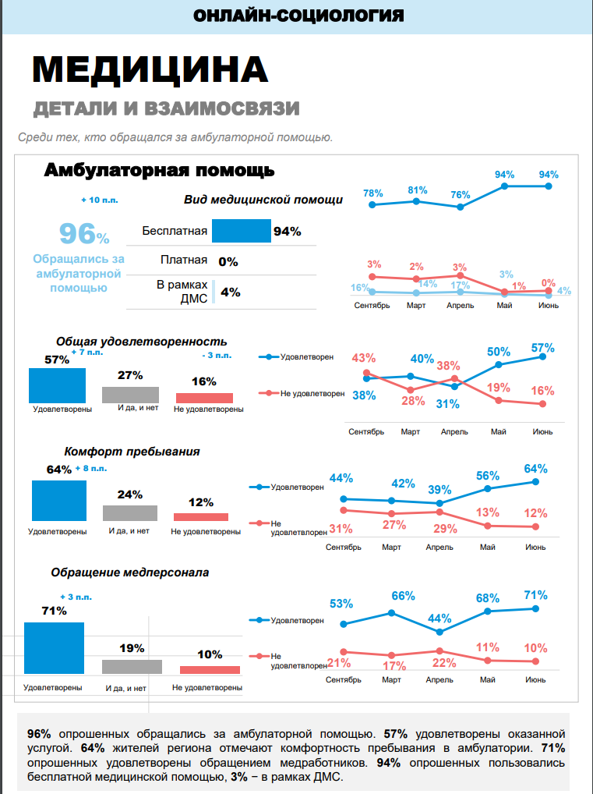
СОЦИОЛОГИЯ
Удовлетворенность доступностью медицины Сахалинской области
Данные ВЦИОМ июль 2024
Отчет АНО ДИАЛОГ
ЦИФРОВОЙ ЭФФЕКТИВНЫЙ РЕГИОН

